Slide 1


CHÀO MỪNG CÁC THẦY CÔ GIÁO VÀ CÁC EM HỌC SINH

Slide 2
ÔN TẬP CHƯƠNG 1
SỐ HỮU TỈ

Slide 3
A/ KHỞI ĐỘNG

Slide 4





Slide 5






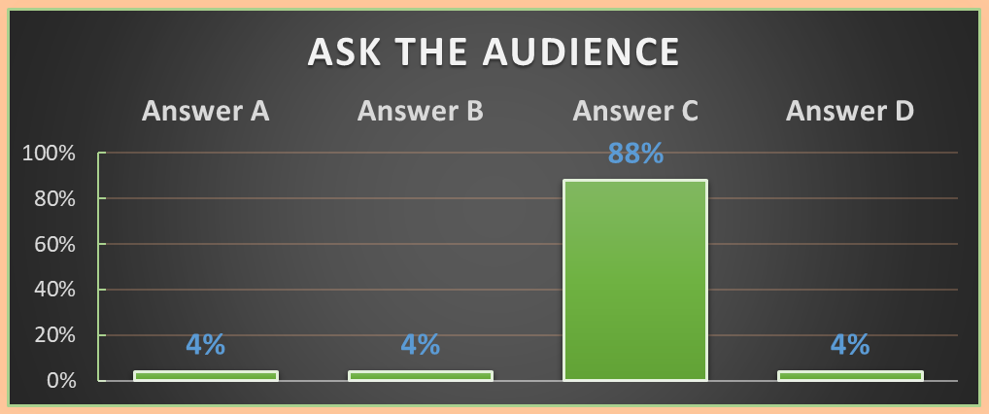
Question BGM
Câu hỏi 1: Số hữu tỉ đều được viết dưới dạng phân số …
Q Select
$1,000,000
Q Right
$500,000
$250,000
CLOSE
Q Wrong
$100,000
$50,000
00
$25,000
START
TIMER
$16,000
$8,000
IS THAT YOUR FINAL ANSWER?
END
$4,000
$200
$2,000
YES
NO
$1,000
s
đúng
với
với
$500
A
B
$300
1
2
$200
sai
sai
với
với
$100
C
D
CORRECT ANSWER
END
CONTINUE
Bắt đầu

Slide 6

Question BGM
Câu hỏi 2 :
Q Select
$1,000,000
Q Right
$500,000
$250,000
CLOSE
Q Wrong
$100,000
$50,000
00
$25,000
START
TIMER
$16,000
$8,000
IS THAT YOUR FINAL ANSWER?
END
$4,000
$200
$2,000
YES
NO
$1,000
đúng
sai
$500
A
B
$300
1
2
$200
sai
sai
$100
C
D
CORRECT ANSWER
END
CONTINUE
Bắt đầu

Slide 7
Question BGM
Câu hỏi 3: Trong các phân số sau, số nào biểu diễn số hữu tỉ 0,25
Q Select
$1,000,000
Q Right
$500,000
$250,000
CLOSE
Q Wrong
$100,000
$50,000
00
$25,000
START
TIMER
$16,000
$8,000
IS THAT YOUR FINAL ANSWER?
END
$4,000
$200
$2,000
YES
NO
$1,000
sai
đúng
$500
A
B
$300
1
2
$200
$100
sai
sai
C
D
CORRECT ANSWER
END
CONTINUE
Bắt đầu

Slide 8




Question BGM
Q Select
$1,000,000
Q Right
$500,000
$250,000
CLOSE
Q Wrong
$100,000
$50,000
00
$25,000
START
TIMER
$16,000
$8,000
IS THAT YOUR FINAL ANSWER?
END
$4,000
$200
$2,000
YES
NO
$1,000
$500
A
B
$300
1
2
$200
Kết quả khác.sai
$100
C
D
CORRECT ANSWER
END
CONTINUE
Bắt đầu

Slide 9
B. ÔN TẬP
Tiết 1 - 2

Slide 10

  1. Lý thuyết
  a/ C¸c phÐp to¸n trong Q
Để cộng, trừ, nhân, chia các số hữu tỉ, ta viết chúng dưới dạng phân số rồi thực hiện các phép tính cộng, trừ, nhân, chia phân số
PhÐp céng:
PhÐp trõ:
PhÐp nh©n:
PhÐp chia:

Slide 11
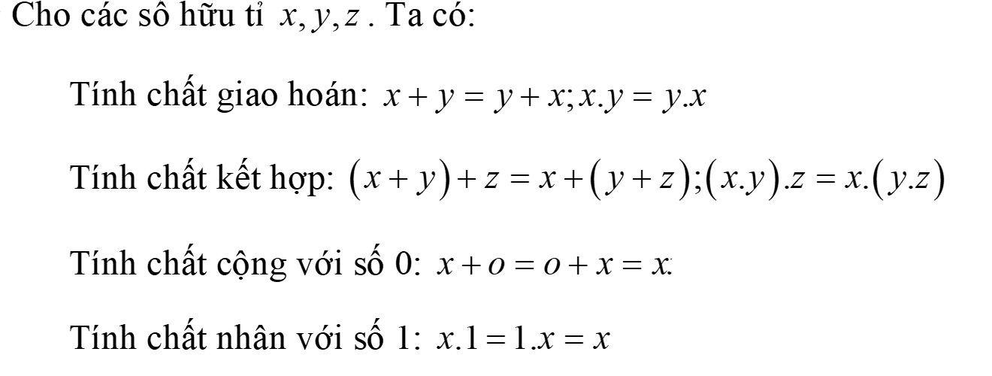

TÍNH CHẤT

Slide 12
b/ Lũy thừa
Với x, y ∈ Q; m, n ∈ N
x^{n} = x.x.x.x……x (n số x)
xº = 1 (x khác 0)
Nhân hai lũy thừa cùng cơ số:
Chia hai lũy thừa cùng cơ số:
Lũy thừa của một lũy thừa:
Lũy thừa của một tích:
Lũy thừa của một thương:

Slide 13

Hoạt động 1: Luyện tập
Nội dung 1: Thứ tự thực hiện phép tính
Bài 1: Tính
a)

Slide 14
Bài 1: Tính
a)
a)

Slide 15
Bài 2: Tìm x, biết

Slide 16

Bài 2: Tìm x, biết
Giải :
Áp dụng quy tắc chuyển vế ta có
=>
Vậy :

Slide 17
Bài 2: Tìm x, biết
Giải :
=>
Áp dụng quy tắc chuyển vế ta có
Vậy :

Slide 18
Bài 2: Tìm x, biết
Giải :
=>
Áp dụng quy tắc chuyển vế ta có
Vậy :

Slide 19
Bài 2: Tìm x, biết
Giải :
=>
Đổi hỗn số về phân số
Vậy :

Slide 20
Bài 3: Tính

Slide 21
Cách 1:
Vậy

Slide 22
Cách 2:
Áp dụng quy tắc dấu ngoặc ta có
Vậy:

Slide 23
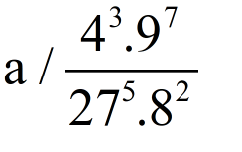
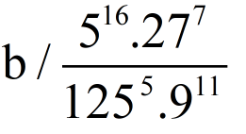
Bài 4: Tính giá trị biểu thức.

Slide 24
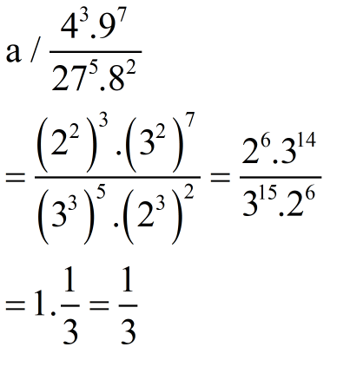
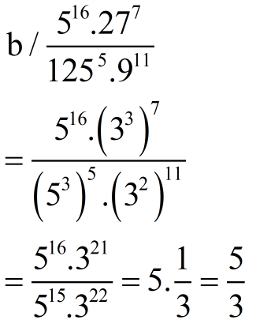
Giải

Slide 25
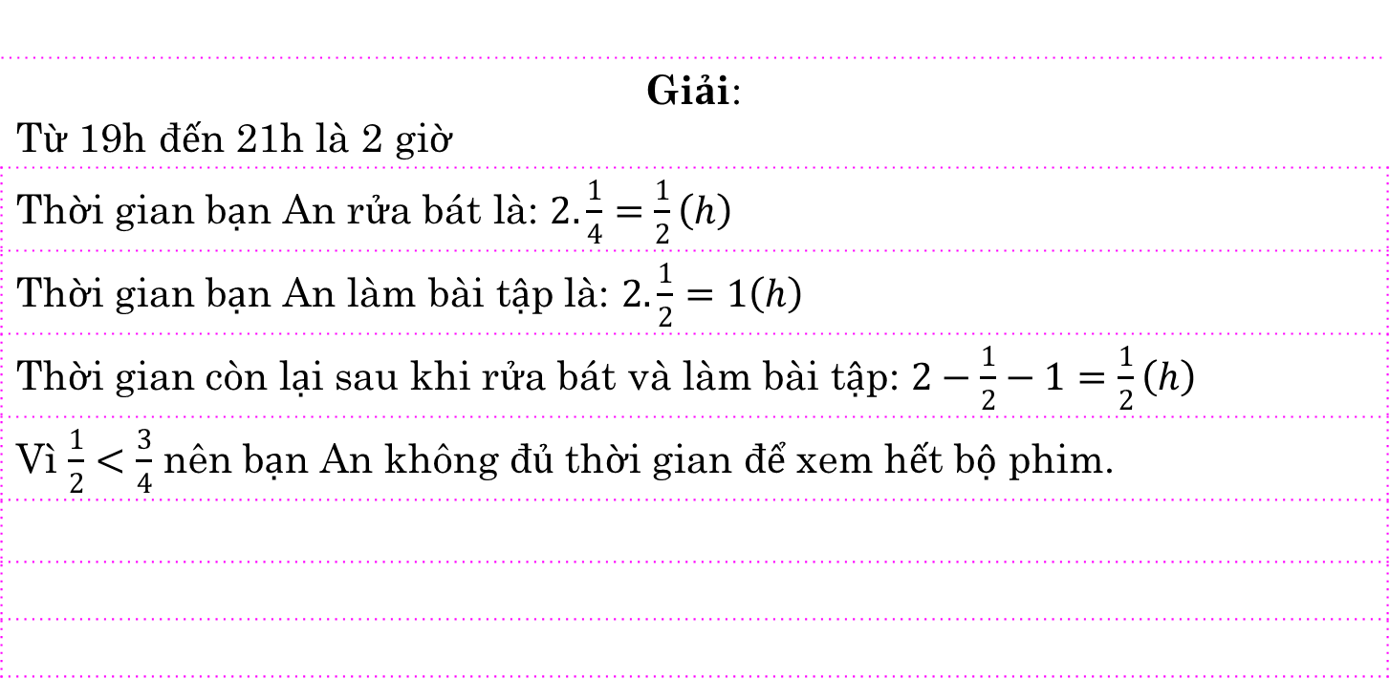
Hoạt động 2: Vận dụng
Bài 1: Thời gian buổi tối từ 19h tới 21h, bạn An định dùng giờ để rửa bát, thời gian để làm bài về nhà và định dành thời gian còn lại xem 1 bộ phim dài giờ. Hỏi bạn An có đủ thời gian để xem hết bộ phim không?
Giải: Từ 19h đến 21h là 2 giờ

Slide 26
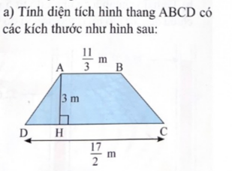
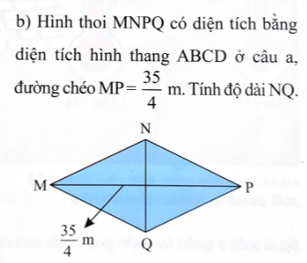
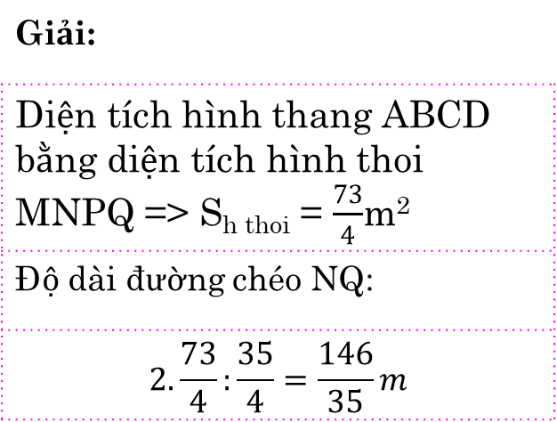
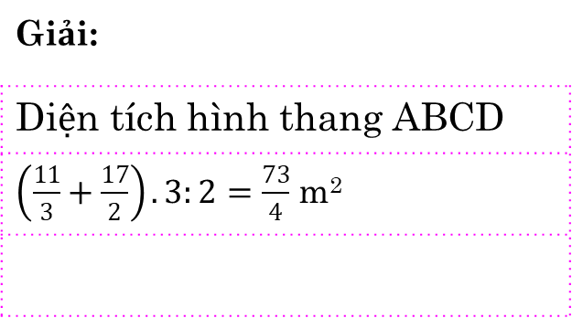
Bài 2:
Giải:
Độ dài đường chéo NQ:
Giải:
Diện tích hình thang ABCD

Slide 27
GIAO VIỆC VỀ NHÀ
Ôn lại các kiến thức đã học
Xem lại các bài tập đã làm

Slide 28
CẢM ƠN QUÝ THẦY CÔ VÀ CÁC EM HỌC SINH

